Slide 1

Herzlich Willkommen zum Elternabend
23. September 2026
klangvoll – nachhaltig – weltoffen

Slide 2
Bildungsberatung am ERGD
Bildungsberater*innen bieten Schüler*innen bzw. deren Eltern
individuelle Beratung zu Bildungswegentscheidungen an.
Sie informieren über weiterführende Ausbildungsmöglichkeiten
bzw. Ausbildungsalternativen, Schultypen, Eintrittsvoraussetzungen, Lehrstellen, Auslandssemester, Vorbereitung auf die Studienwahl, etc.
Kontaktaufnahme bitte per Mail:
Elisabeth Freudenthaler-Brandtner
Sprechstunde: Dienstag 11.00-11.50 Uhr
elisabeth.freudenthaler-brandtner@erg-donaustadt.at
Floortje Felgenhauer-Max
Sprechstunde: Mittwoch 12.10-13.00 Uhr
floortje.felgenhauer-max@erg-donaustadt.at

Slide 3
Beurteilung und Aufnahme in weiterführenden Schulen
    Beurteilung Standard AHS, oder Standard Sehr gut oder Gut: Berechtigung zum Übertritt in höhere Schulen (AHS, BHS)
Wenn in einem Pflichtgegenstand die Voraussetzung nicht erfüllt ist, kann eine Aufnahmeprüfung abgelegt werden
    Beurteilung Standard nicht unter Befriedigend: Berechtigung zum Übertritt in 3-jährige berufsbildende mittlere Schulen (BMS)
Wenn in einem Pflichtgegenstand die Voraussetzung nicht erfüllt ist, kann eine Aufnahmeprüfung abgelegt werden
Informationen zu Fristen, Unterlagen und Aufnahmeprüfungen auf den verschiedenen Schulwebsites beachten!

Slide 4
Wahlmöglichkeiten 14+
Oberstufe ERGD/ORG
Allgemeinbildende höhere Schulen (AHS)
Berufsbildende höhere Schulen (BHS)
Berufsbildende mittlere Schulen (BMS)
Übergangsklassen
Polytechnische Schule, Fachmittelschule (9. Schuljahr)
Lehrstelle (Voraussetzung: Abschluss 9. Schuljahr)
Informationen zu Fristen und Unterlagen auf den verschiedenen Schulwebsites beachten!
Informationen für Schüler, die sich auf die Lehrstellensuche vorbereiten: BIZ 1220 (AMS)

Slide 5

An-/Abmeldungen ERGD/ORG
  Anmeldeformular
  Ausgabe durch die KBs am 8. Februar
      Abgabe des ausgefüllten Anmeldeformulars am 1. März (KB)
  Abmeldeformular
      Sekretariat
      Abgabe des ausgefüllten Abmeldeformular bis 31. Mai (KB)

Slide 6
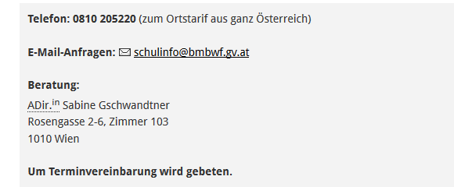
Schulinformation des Bundesministeriums (BMBWF)
Tag der Wiener Schulen:
14. Oktober 2026
Wien
Bildungsdirektion für Wien
Präs/5e-Bildungsberatung
Wipplingerstraße 28
1010 Wien
T +43 1 52525 7700
bildungsberatung@bildung-wien.gv.at
www.bildung-wien.gv.at

Slide 7
ORG und ERG Oberstufe
ORG Pop, Jazz, Weltmusik
ERG Globale Entwicklung und Gesellschaft (GEG)
ERG Ökologie und Umwelt (ÖKU)
Ansprechpersonen:
ORG Pop, Jazz, Weltmusik Elisabeth Hörbinger
Globale Entwicklung und Gesellschaft Gerald Hödl
Ökologie und Umwelt Renate Pauer, Lena Hofbauer
klangvoll – nachhaltig – weltoffen

Slide 8
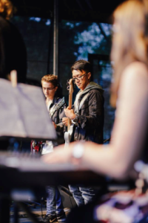
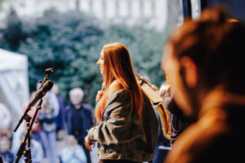
ORG, Jazz, Pop und Weltmusik
Instrumentalfächer
    E-Bass
    E-Gitarre
    Gesang
    Keyboard
    Saxophon
    Schlagzeug
Praxisorientierte Projekte
Möglichkeit öffentlicher Aufführungen
Semester-Schwerpunkte
    Songwriting
    Blues
    Vielfalt der Popularmusik
    Weltmusik
    Musik und Bild
    Filmmusik
    Musik und Politik
https://www.erg-donaustadt.at/ueber-uns/schulzweige

Slide 9
ORG, Jazz, Pop und Weltmusik
Eignungsüberprüfung ORG vor 2 Musik- und Instrumentallehrkräften
    Gespräch
    Vorkenntnisse, Motivation, Herausforderungen,...
    Überprüfung grundlegender Musikalität
    Vor- und Nachklatschen von einfachen Rhythmen, Vor- und Nachsingen, Basics Musiktheorie,...
    Musizieren/Singen
    Bei instrumentalen oder vokalen Vorkenntnissen: Vortrag eines kurzen selbst gewählten Stückes
    Ohne Vorkenntnisse: kurzes “Schnuppern” am gewählten Instrument / Gesang
https://www.erg-donaustadt.at/ueber-uns/schulzweige

Slide 10
ORG, Jazz, Pop und Weltmusik
    Wir suchen Schüler*innen, die…
    … musikalisch sind und sich sehr für Musik (machen) interessieren
    … gerne mit anderen gemeinsam auf der Bühne stehen (wollen)
    … vorzugsweise schon ein Instrument spielen oder Erfahrungen beim Singen haben
    … sich intensiv mit dem Singen oder einem Instrument beschäftigen wollen
https://www.erg-donaustadt.at/ueber-uns/schulzweige

Slide 11
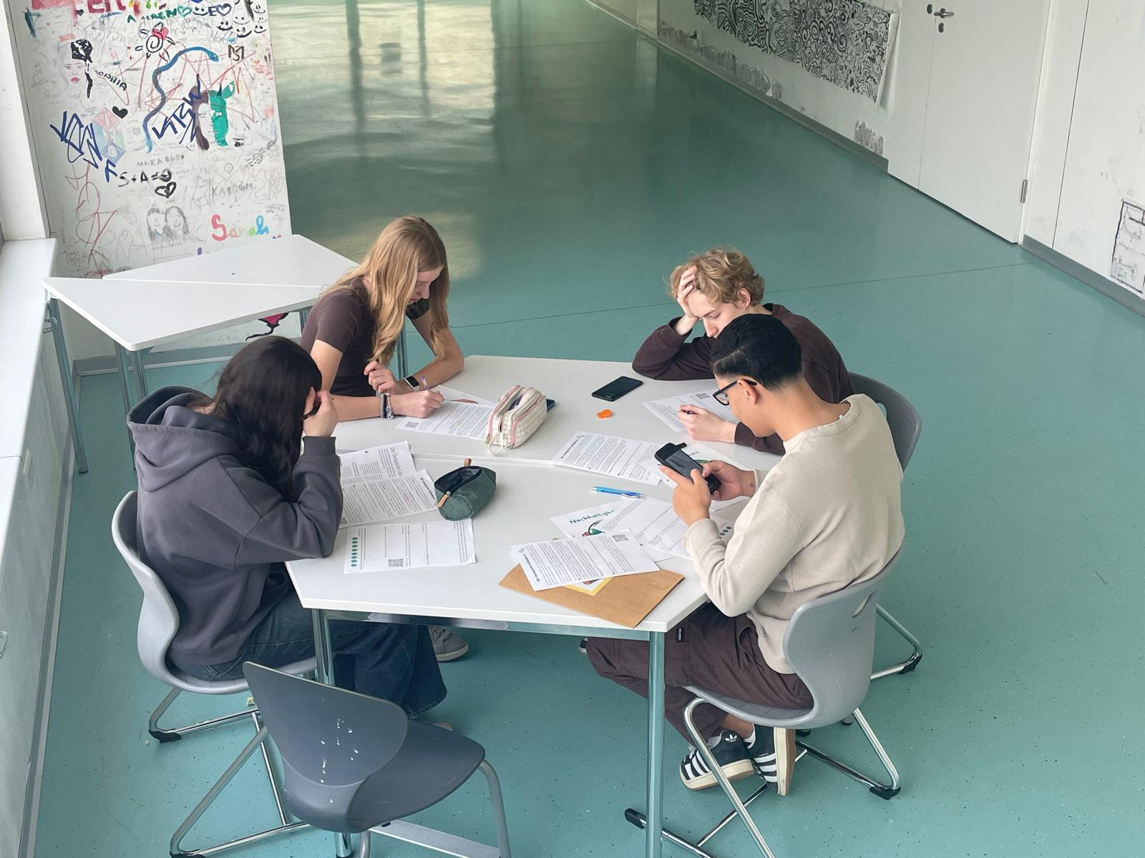
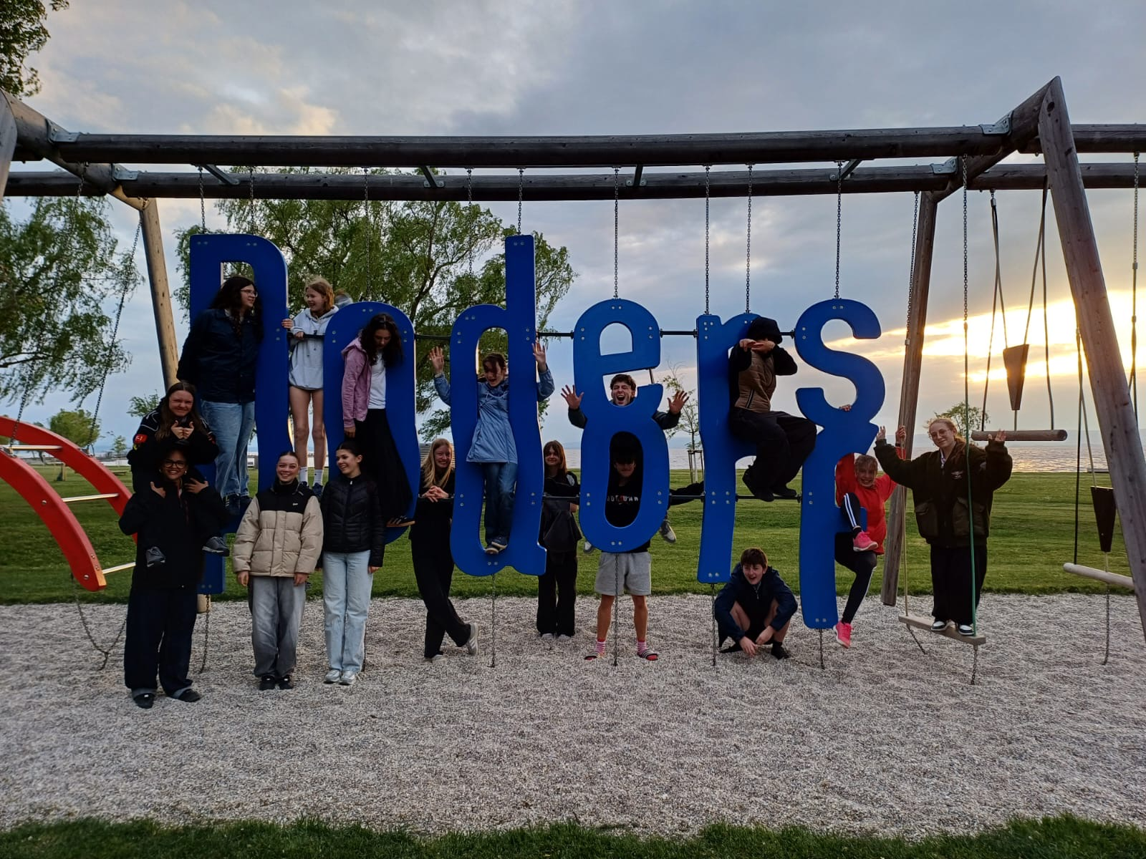
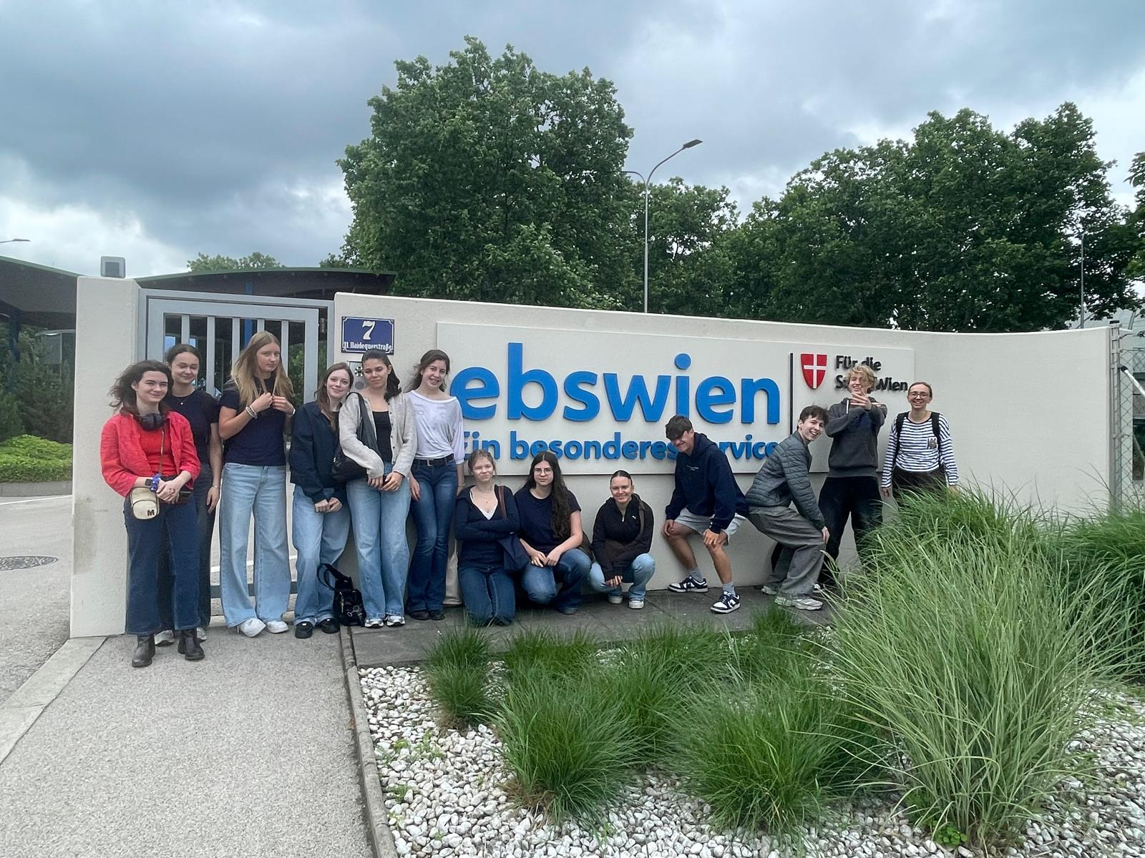


Ökologie und Umwelt
Schulautonomes Fach Angewandte Ökologie
5. Klasse
  Einführung in die Ökologie
  Wasser/Wassernutzung
6. Klasse
  Ressourcenverteilung und Abfallwirtschaft
  Boden / Landwirtschaft
  Nachhaltigkeit

Slide 12
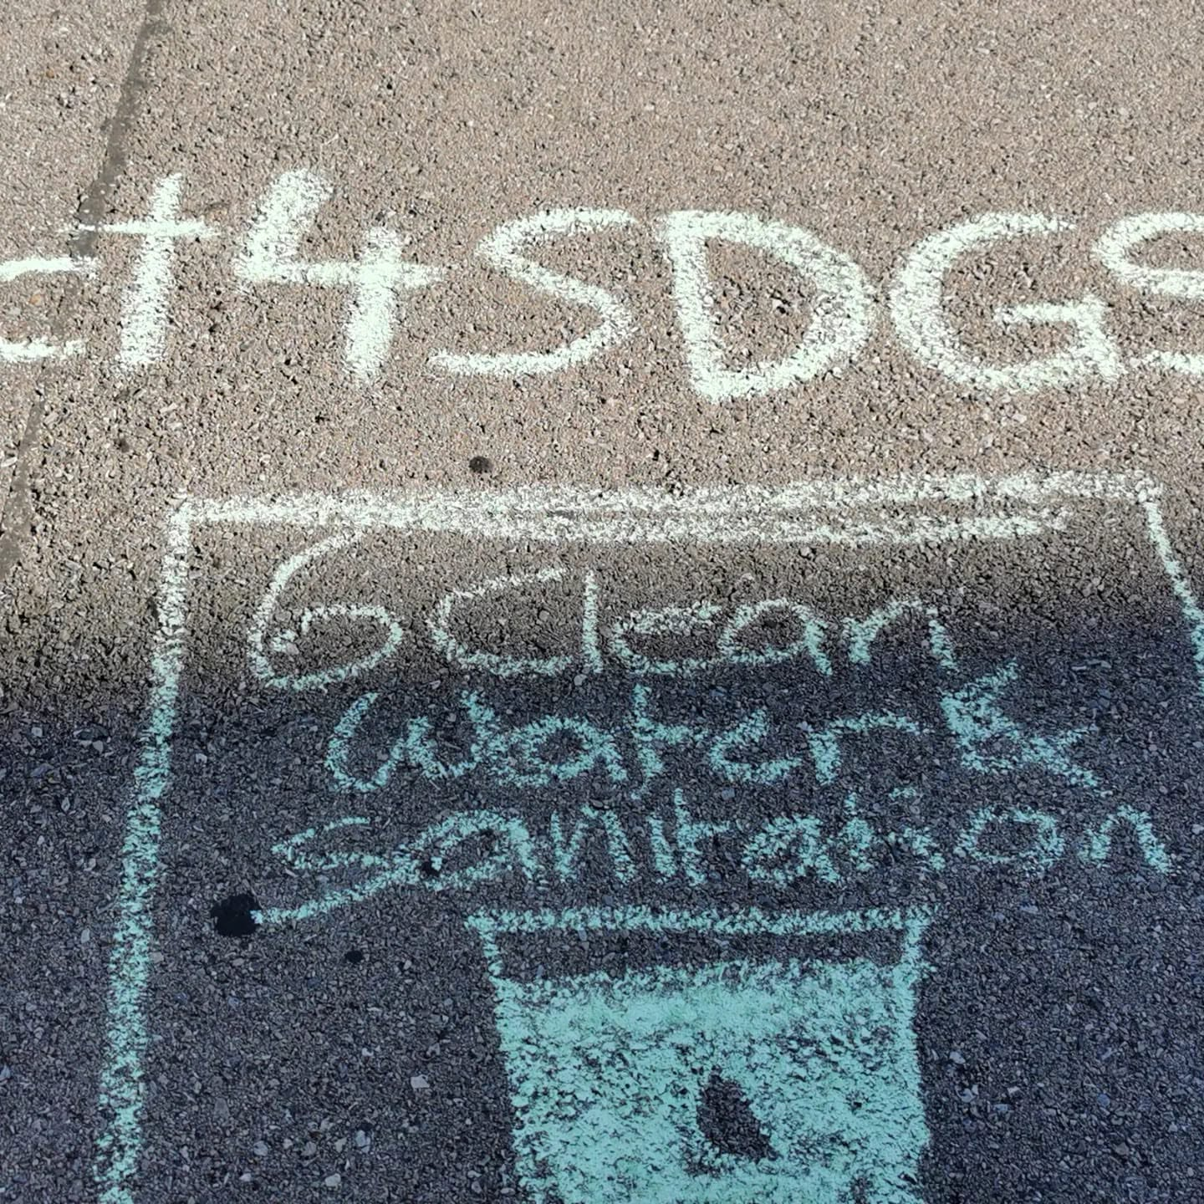
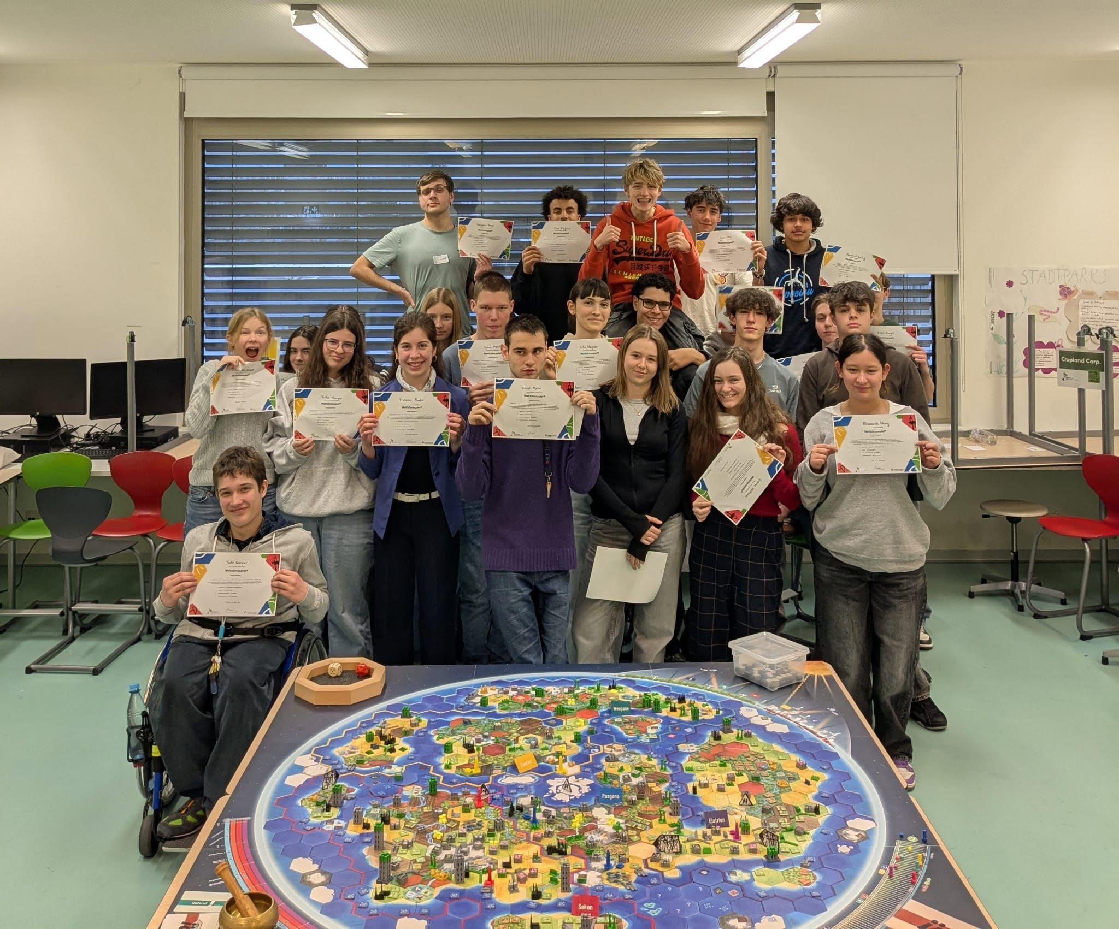
Ökologie und Umwelt
7. Klasse
  Ökosystem Stadt
  Atmosphäre / globale Erwärmung
8. Klasse
  Energie, Erneuerbare Energie

Slide 13
Globale Entwicklung und Gesellschaft
Schulautonomes Fach Internationale Entwicklung
Ziele…
in globalen Zusammenhängen denken lernen
Ungleichheit und Machtverhältnisse erkennen (global und in der eigenen Gesellschaft)
Strategien entwickeln, um globale Probleme anzugehen
sich mit aktuellen politischen, gesellschaftlichen und wirtschaftlichen Themen beschäftigen
Wie?
projektbezogen (Film produzieren, Ausstellungen konzipieren …)
interdisziplinär (Geschichte, Ökonomie, Soziologie, Geographie, Politikwissenschaft)
aktivierend (Diskussionen, Rollenspiele, Exkursionen, Recherchen, Interviews ...)

Slide 14
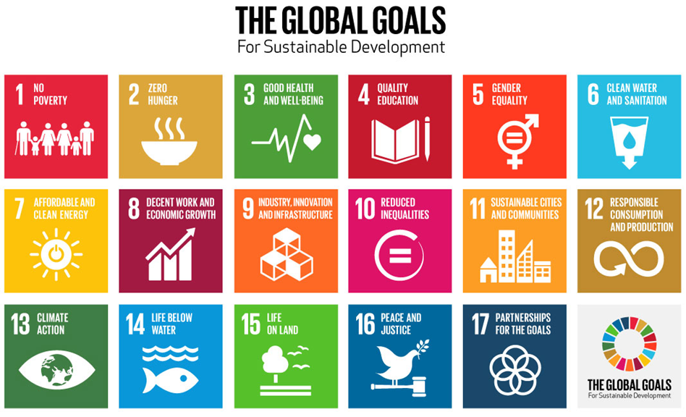
Lehrstoff
Zentrale Konzepte (z.B. Entwicklung, Nachhaltigkeit, Armut, Peripherie ...)
Globalisierung
Marginalisierung und Ungleichheit
Geschichte der Nord-Süd-Beziehungen
Akteure (NGOs, UNO, transnationale Konzerne …)
Strategien (Entwicklungszusammenarbeit, Fair Trade, internationale Abkommen …)

Slide 15
klangvoll – nachhaltig – weltoffen

